Slide 1

Результаты оценки эффективности комплексной программы абилитации, реабилитации и социальной адаптации детей-инвалидов, имеющих расстройства аутистического спектра, синдром Дауна и другие нарушения развития в ментальной сфере за время летнего лагеря первой смены 2021года

Slide 2
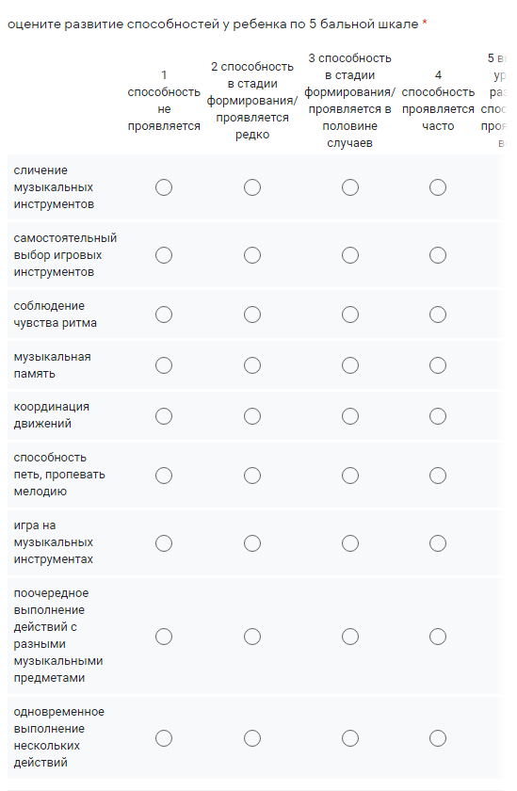
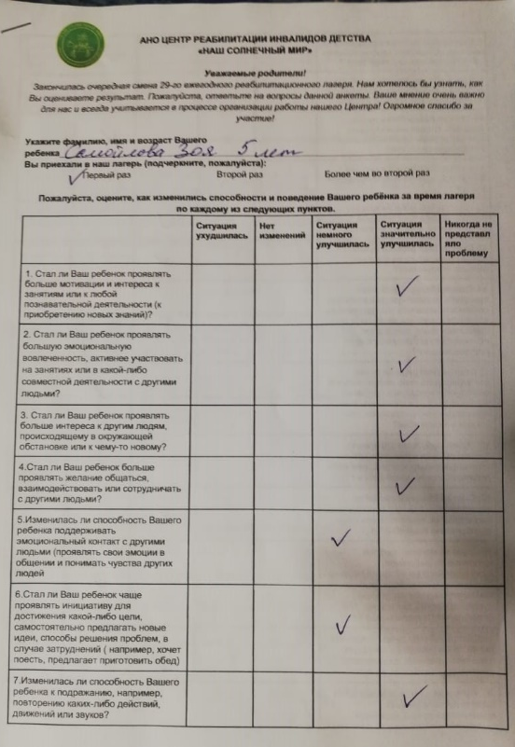
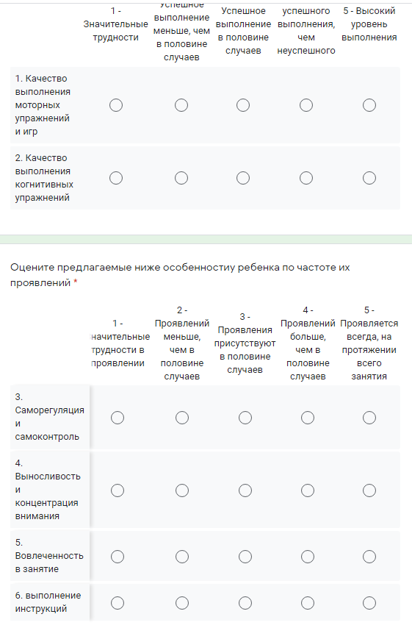
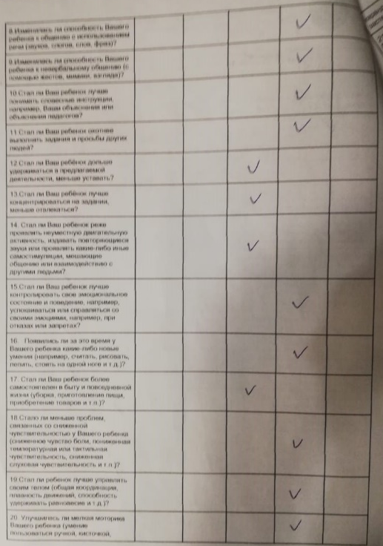
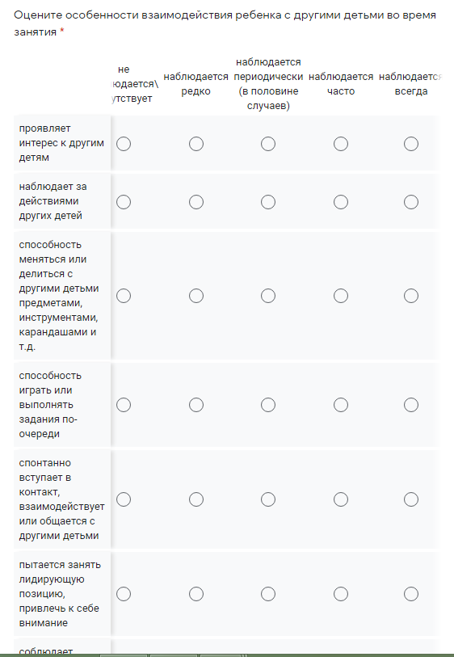
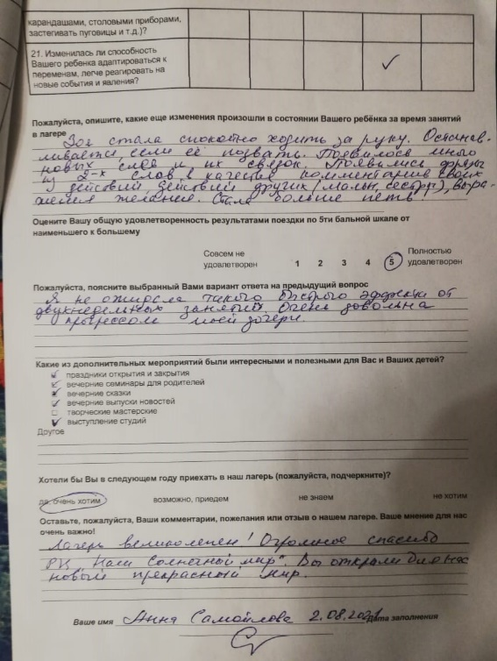
Система оценки эффективности комплексной программы реабилитации и абилитации занятий в лагере состояла из:
опроса родителей (анкетирование) по оценке удовлетворенности и изменениям наблюдавшимся у ребят после занятий;
срезовой (в начале и после всех занятий) оценки специалистами частоты проявления различных особенностей поведения (параметры), наблюдавшиеся у детей во время занятий. Параметры были выделены в соответствии с целями и задачами конкретного вида занятий и представлены в форме чек-листов.
Для групповых занятий в чек-листы были включены не только параметры особенностей поведения, коммуникации, внимания, волевой регуляции, эмоциональной включенности, степень потребности в поддержке (помощь тьютора), а также раздел по оценке взаимодействия детей друг с другом на занятиях.
АНКЕТА ДЛЯ РОДИТЕЛЕЙ
ЧЕК-ЛИСТЫ

Slide 3
В анкетировании по оценке удовлетворенности и эффективности занятий приняли участие родители 37 детей-инвалидов, в возрасте от 3х до 15 лет.
Из них, основная часть семей (90% ) приехали в лагерь первый раз, 4 семьи уже неоднократно принимали участие в лагере.
Стоит отметить, что все (100%) опрошенных родителей остались удовлетворены реабилитацией, при этом, 84% опрошенных «полностью удовлетворены» поездкой. Выбор ответа «удовлетворен» родители пояснили недостаточным количеством занятий и условиями проживания. При этом все родители отмечают отличную организацию коррекционного процесса, полную удовлетворенность результатами занятий и положительные изменения у детей в различных областях, а также 90% родителей изъявили выраженное желание принять участие в последующих сменах лагеря.

Slide 4
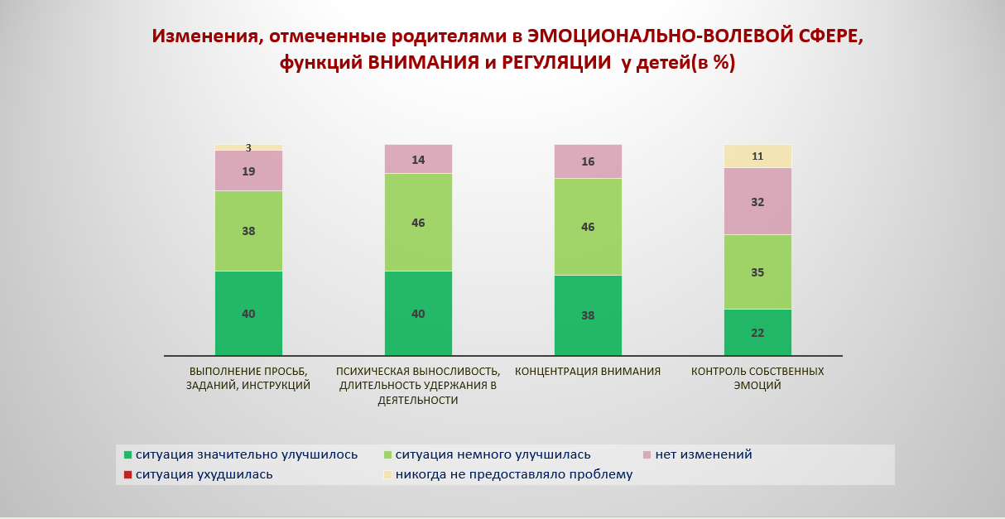
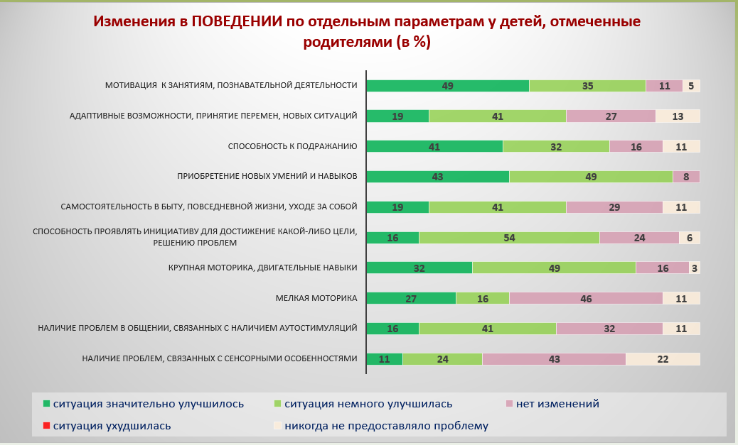
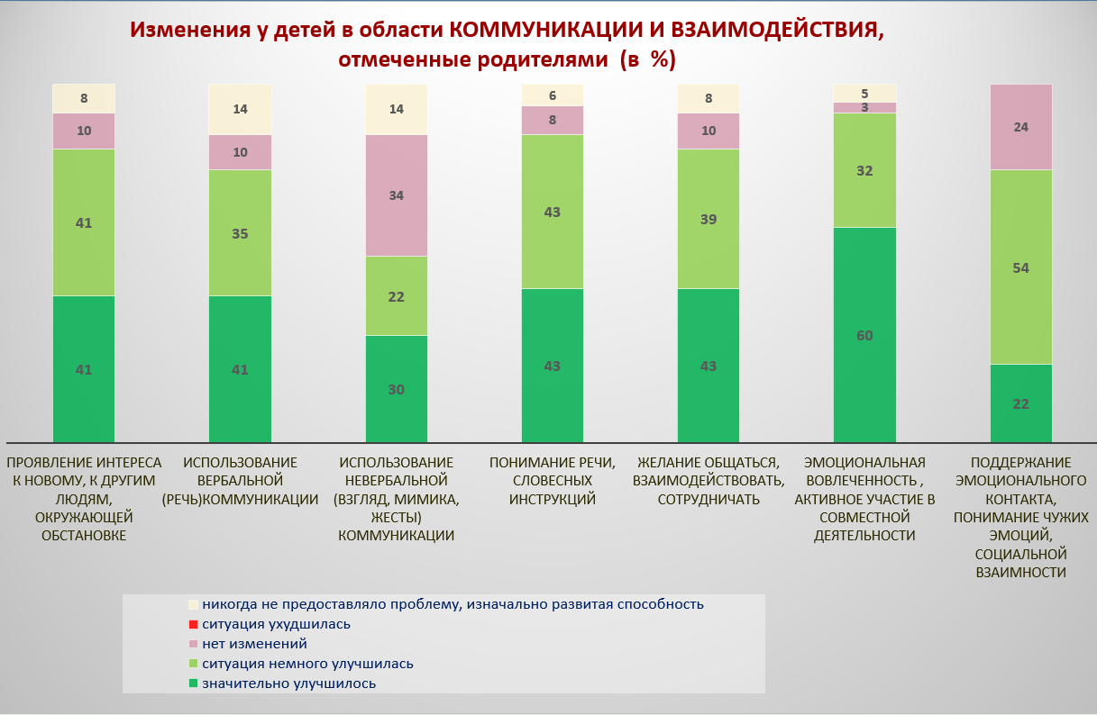
Все родители отмечают положительную динамику у своих детей от значительных до небольших изменений и отсутствие ухудшений (0%). От 52% до 92% родителей отмечают улучшения в области коммуникации и взаимодействия, от 57% до 86% в эмоционально-волевой сфере. Наибольший прогресс у детей достигнут в понимании речи (у 86%), проявлении интереса к другим людям, чему-то новому (у 82%), желании общаться и взаимодействовать (у 82%), поддержании эмоционального контакта (76%), крупной моторике (81%), психической выносливости (86%) и концентрации внимания (79%), а также улучшения в вербальной коммуникации (76%), навыках иммитации (73%), в мотивации к занятиям (84%), в проявлении инициативы, достижении цели и решении проблем (70%), способности адаптироваться к новым условиям и ситуациям(60%). В меньшей степени родители наблюдают изменения, связанные с сенсорными особенностями (34%), стереотипным поведением, повторяющимися движениями (57%), контролем эмоций (57%) и в мелкой моторике (43%). Более 90 % родителей отметили приобретение новых знаний и умений.

Slide 5
РОДИТЕЛИ дополнительно ОТМЕТИЛИ ИЗМЕНЕНИЯ У ДЕТЕЙ:
«За время занятий в лагере Георгий стал больше имитировать движения, появились новый звуки “Л”; научился выполнять различные задачи из трех действий подряд.»
«Улучшилась коммуникация не только со взрослыми, но и с детьми. Стал называть всех по именам, замечать, кто пришел , а кто отсутствует. Четко представлял свой режим дня, очередность занятий, мастерских, прогулок. Проговаривал это расписание и следовал ему»
«Пропало нежелательное поведение»
Никита стал более веселый и счастливый, стремится к новым знакомствам.
У Милаши произошел настоящий прорыв в плане вербального общения. До этого общения было жестами. После занятий Милана стала говорить двусложными фразами, приветствовать, прощаться по собственной инициативе. Много лепета и попыток сказать предложение. Все осмысленно.
«Ребенку все очень понравилось, стал спокойнее, регулярные занятия и природа очень положительно сказались на эмоциональном поведении»
«Небольшие улучшения есть, Регина стала больше общаться. Думаю, изменения будут заметны спустя некоторое время, в любом случае, опыт пребывания в лагере дал очень много, выстраивать коммуникации теперь будет легче»
«Мы увидели положительную динамику у ребенка, в целом. В начале было много трудностей и было сложно, но сейчас к концу лагеря ребенок немного преобразуется, преодолев некоторый страхи, стал в каких-то моментах увереннее.»
Зоя стала спокойнее ходить за руку. Останавливается, если ее позвать. Появились фразы из двух слов в качестве комментариев своих действий, действий других, выражения желания. Стала больше петь.
«Думаю, что про изменения говорить еще рано, т.к., по моему мнению, должно пройти время – накопится эффект. Но на данный момент, считаю, что ребенок больше социализировался – не так сильно боится общества и может пойти на новый контакт»
«Ребенок стал более коммуникабельным, у него появились друзья (до этого общался только с девочками), стал более самостоятельным.»
«Стал более открытым к общению, имитирует общение»
Лучше адаптировался к новой ситуации, педагогам.
«Ребенок стал более любознательным, появилось много новых слов, речь улучшилась, стал лучше контролировать свои эмоции»
«Ребенок стал более собранным, лучше реагирует на просьбы, с большим интересом посещал все занятия»
«В лагере Мирослав начал осознанно разговаривать длинными предложениями. Нормализовалось следование установленному режиму дня, это самое главное.»
Тимофей стал более контактным, вовлекался в игры с другими детьми, стало меньше срывов.
«Аня стала откликаться на сенсорные игры, дала себя трогать и «потискать»»
«Нахождение в среде детей с особенностями развития повлияло на мировоззрение ребенка: мир стал более разнообразен, чем казался раньше; особенности могут быть удивительными, иногда даже неприличными, но это не повод выражать свое негодование и требовать немедленно что-то изменить. Ребенок стал толерантнее к миру вообще»

Slide 6
Около 85 % опрошенных родителей посетили и отметили важность и полезность дополнительных мероприятий (как для детей, так и родителей), проводимых вне коррекционных занятий. Наиболее популярными и полезными оказались праздники открытия и закрытия, родительские семинары, вечерние выпуски новостей и сказки, творческие мастерские. Данные мероприятия, по мнению родителей также способствовали неформальному общению детей и взрослых и общей социализации.
В категории «другое» родители добавили и оставили следующие комментарии: «общение с другими родителями детей, получение от них советов»; «очень хотели, но так и не смогли попасть на семинары для родителей»; « не хватило времени на творческие мастерские и родительские семинары»

Slide 7
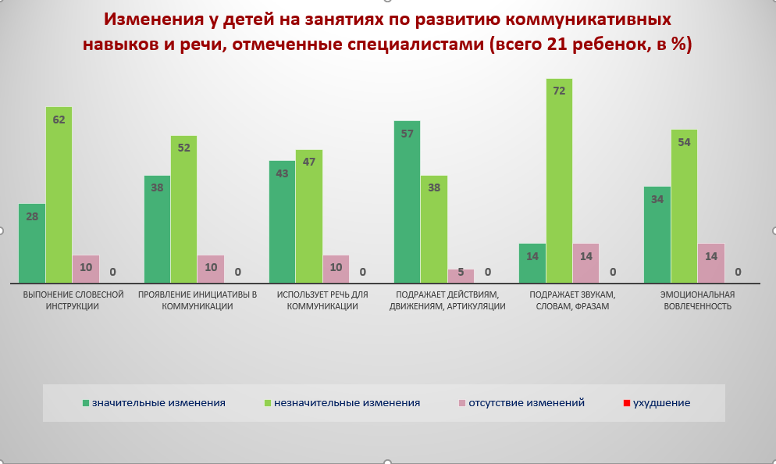
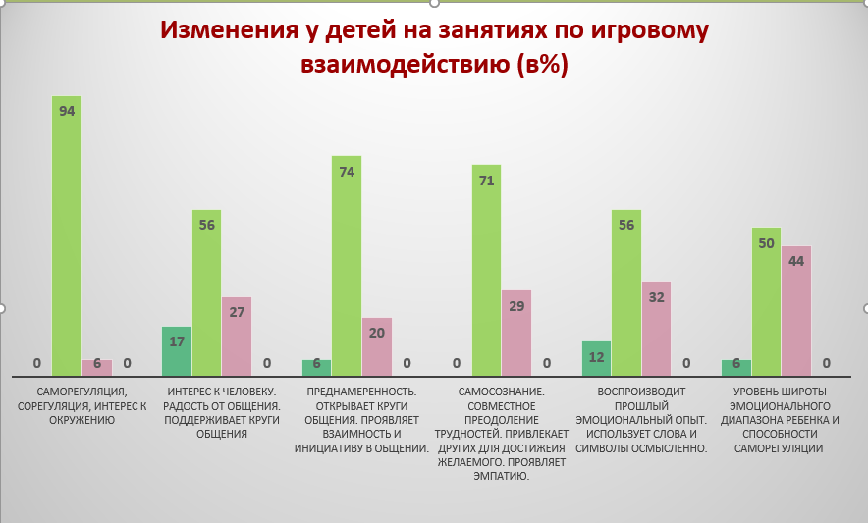
ОЦЕНКА СПЕЦИАЛИСТОВ
На занятиях по развитию речи и коммуникации наблюдается положительная динамика по всем параметрам-от значительных до незначительных изменений (до 85%) и отсутствие ухудшений. Наибольший прогресс достигнут в области подражания, проявления инициативы к общению и использованию речи.
На занятиях по игровому взаимодействию также наблюдается положительная динамика по всем параметрам (до 94% в способности ребенка проявлять интерес к окружению и сорегулироваться) и отсутствие ухудшений (0%). У 56% детей отмечаются изменения в способностях ребенка проявлять более широкий диапазон эмоциональных переживаний, демонстрировать разнообразные способы саморегуляции, наблюдается переход на новую стадию функционально-эмоциональных способностей.

Slide 8
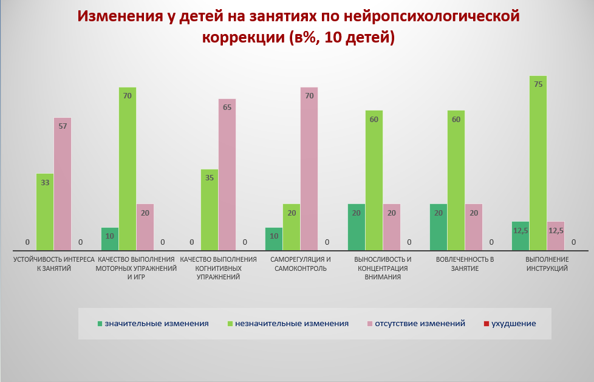
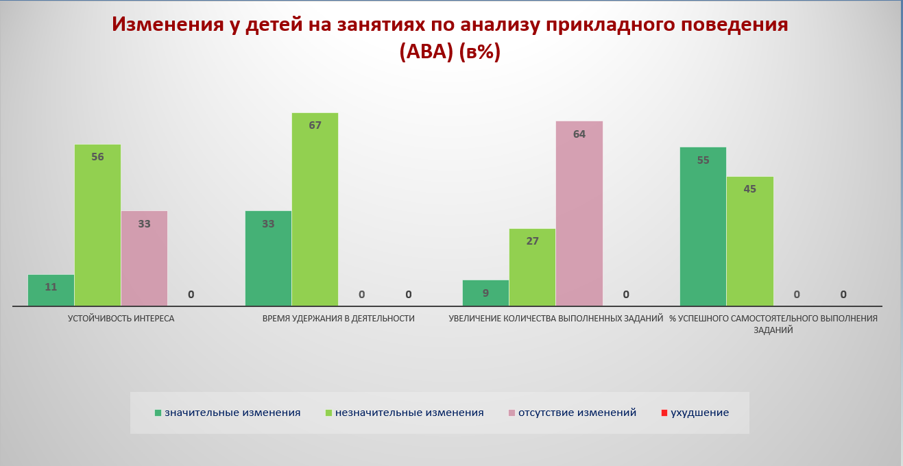
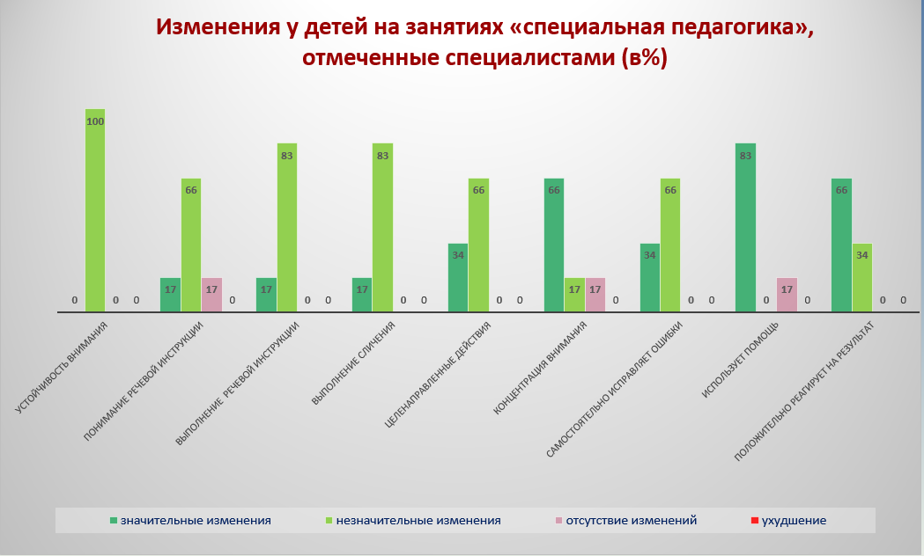
ОЦЕНКА СПЕЦИАЛИСТОВ:
Наиболее высокая эффективность наблюдается на занятиях по специальной педагогике. Кроме приведенных параметров, специалисты отмечают положительную динамику в увеличении объема памяти и внимания у некоторых детей, улучшение зрительного (83%) и пространственного (34%) восприятия, навыков обобщения (34%), графомоторных навыков(34%) и академических знаний (17%).
На занятиях по АВА специалисты отмечают у всех детей (100 %) увеличение времени удержания на занятии и увеличение процента успешного выполнения заданий.
На занятиях нейропсихологической коррекции высокий прогресс достигнут в качестве выполнения моторных упражнений (80%), концентрации внимания (80%), выполнения инструкций(87,5%) и эмоциональной вовлеченности (80%).

Slide 9
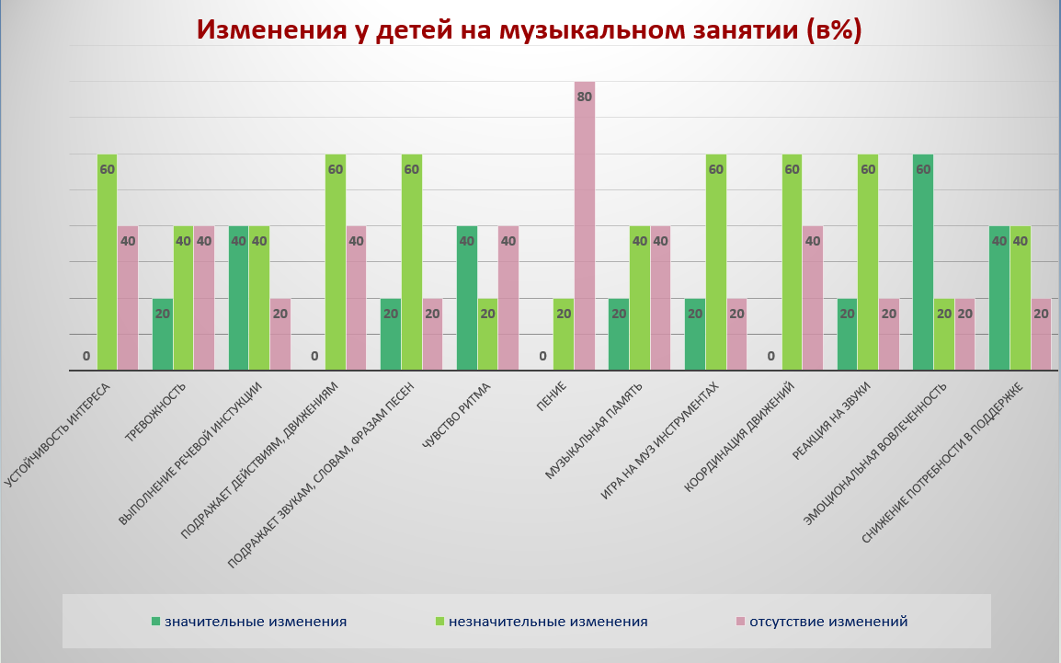
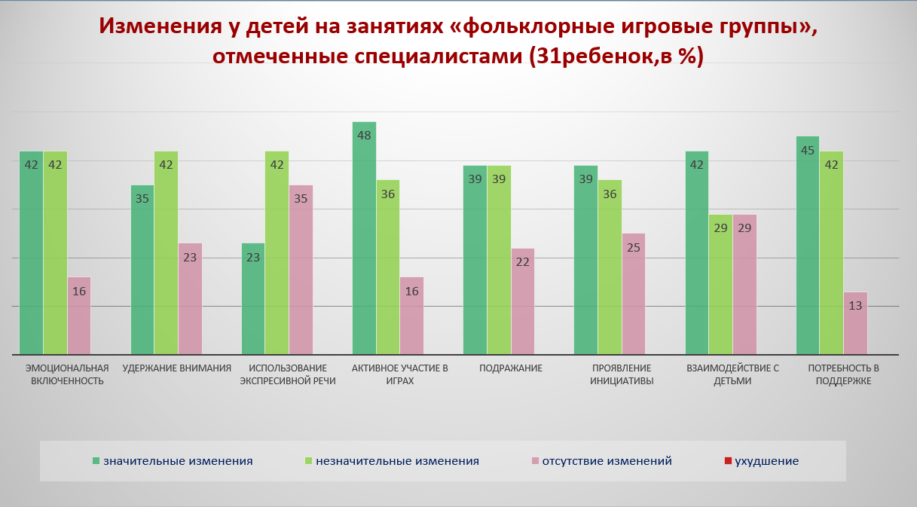
ОЦЕНКА СПЕЦИАЛИСТОВ:
На занятиях «фольклорно-игровых групп» также наблюдается достаточно высокая эффективность и положительная динамика по многим параметрам. Дополнительно специалисты отмечают снижение у многих детей проявлений негативизма, агрессивного поведения (67%), избегание участия( 84%) и сенсорных перегрузок (42%).
На музыкальных занятиях у 60% снизилась тревожность, появилось чувство ритма, улучшились подражание действиям, музыкальная память, зрительно-моторная координация. 80% детей улучшили навыки игры на музыкальных инструментах, положительно изменилась реакция на различные звуки, снизилась потребность в поддержке, повысилась эмоциональность, в целом улучшилась коммуникация с педагогом.

Slide 10
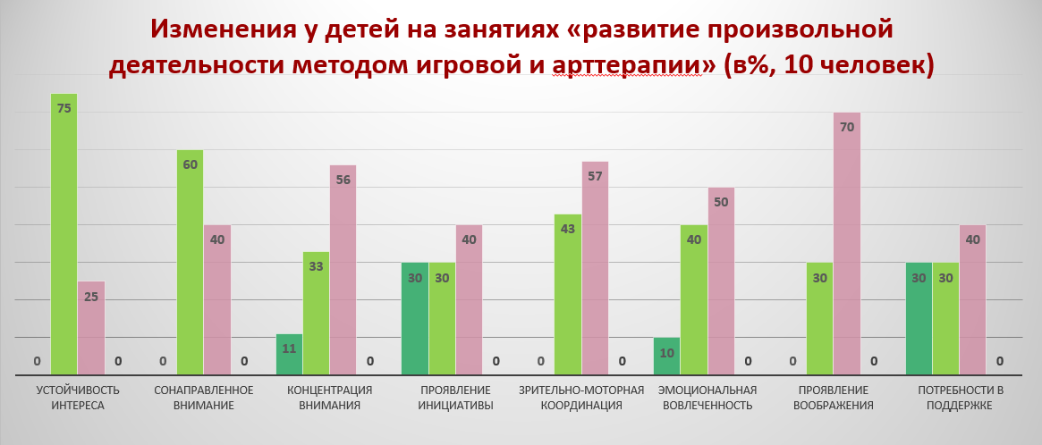
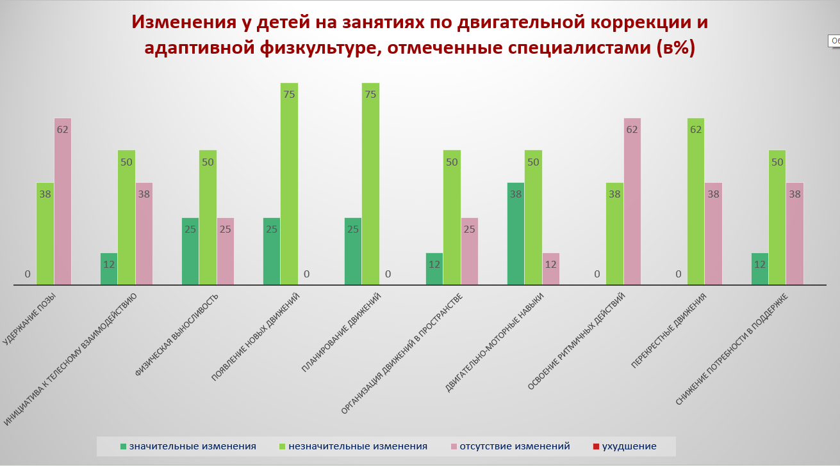
ОЦЕНКА СПЕЦИАЛИСТОВ:
На занятиях по двигательной коррекции и развитию произвольной деятельности у более, чем у 50% детей наблюдаются положительные изменения в двигательной сфере и произвольном поведении, качестве выполнения отдельных упражнений и заданий, что свидетельствует о достаточно высокой эффективности этих занятий. Кроме того на этих занятиях специалисты отмечают изменения в сенсорных особенностях ребят – тактильной и глубокой (проприо) чувствительности, а также в работе вестибулярной системы у четверти всех детей.
На занятиях по развитию произвольной деятельности специалисты также отмечают у четверти детей улучшение предметно-орудийной деятельности, графомоторных навыков, ориентации на листе бумаги, умении создавать образы и развивать сюжет в изобразительной деятельности. На занятиях в обоих направлениях также наблюдается проявление самостоятельности и снижение потребности в поддержке педагога у более 60% детей.

Slide 11
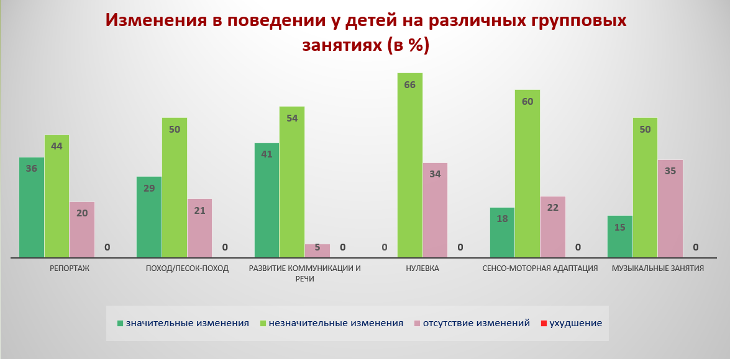
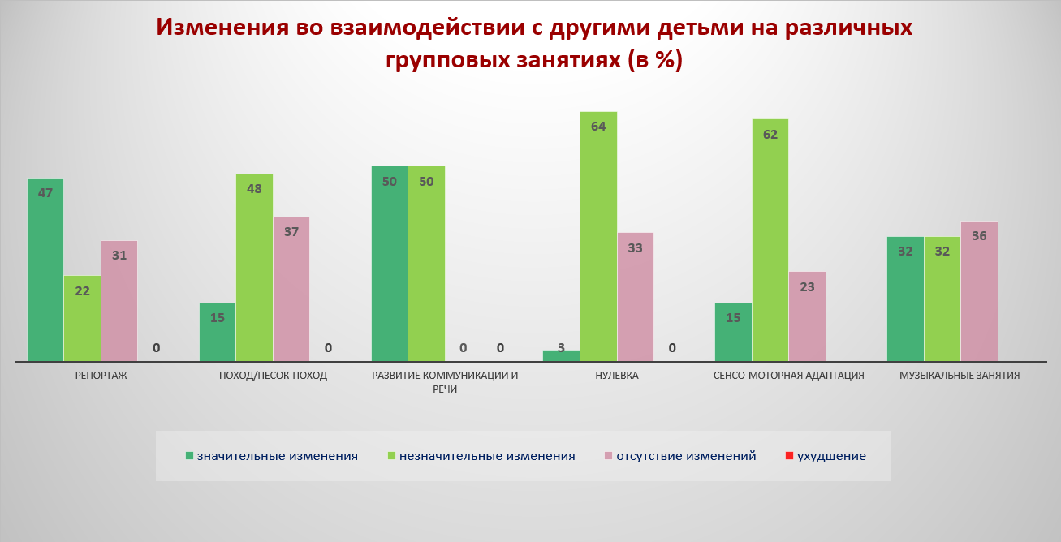
У большинства детей, участвовавших в различных групповых проектах (от 60 до 90% в отдельных группах) наблюдается положительная динамика, как во взаимодействии с другими детьми, так и в поведении. Наибольший прогресс был достигнут в области коммуникации и взаимодействия с другими, эмоциональной включенности и проявлении интереса, инициативы, снижении потребности в поддержке и отдельным социальным навыкам (способность играть по-очереди, меняться, делиться предметами, стремление помогать другим).
ПАРАМЕТРЫ ОЦЕНКИ поведения:
1. Эмоционально включается в происходящее на занятии
2. Удерживает внимания на том, что происходит на занятии
3. Активно участвует во всех активностях
4. Подражает педагогам и другим детям
5.Проявляет инициативу, предлагает идеи, способы решения играх
6. Выполняет задания и просьбы других людей
7.Проявляет желание общаться, взаимодействовать или сотрудничать с другими детьми или педагогами
8. Коммуницирует с другими людьми во время взаимодействия
9.Способен контролировать свое эмоциональное состояние и поведение, успокаиваться или справляться со своими эмоциями, например, при отказах или запретах
10. Нуждается в поддержке тьютора при выполнении игр и упражнений
ПАРАМЕТРЫ ОЦЕНКИ взаимодействия с другими:
1.проявляет интерес к другим детям
2.наблюдает за действиями других детей
3. способность меняться или делиться с другими детьми предметами, инструментами, карандашами и т.д.
4. способность играть или выполнять задания по-очереди
5. спонтанно вступает в контакт, взаимодействует или общается с другими детьми
6. пытается занять лидирующую позицию, привлечь к себе внимание
7. соблюдает социальные границы во время общения (например, не перебивает и т.д.)
8. проявляет эмпатию к другим детям, сопереживает
9. стремиться помочь другим детям, в случае затруднений
Критерии оценки: всегда, на протяжении всего занятия; часто; периодически (половина занятия); редко; никогда/отсутствуют проявления)

Slide 12
ОТЗЫВЫ И БЛАГОДАРНОСТЬ РОДИТЕЛЕЙ:
«Меня впечатлила компетентность пед.состава, творческий подход к каждому ребенку, слаженность действий педагогов, готовность к рассмотрению нестандартных ситуаций. » Петухов А.
«Хочется выразить огромную благодарность всему составу специалистов, администрации за веру в наших детей.» Сафронов
«Мы очень рады за предоставленную возможность побывать на данном интенсиве, с радостью побываем еще раз(или много раз). Можно было бы добавить чего-нибудь для активного времяпрепровождения на воздухе; хотя бы пару гамаков и лазилки, игровой инвентарь для открытого воздуха» Синакова Д.
«Огромная благодарность вашим педагогам и тьюторам! Удивительно, сколько душевного тепла, эмоций, энергии вы отдаете детям. Это самое важное в любых занятиях! Это наш первый опыт в лагере, мы очень рады, что попали сюда! Спасибо!» Свочек А.
«Очень понравилось участие в проекте “репортаж”, отличная возможность для ребенка попробовать что-то необычное, раскрыться с новой стороны» Тимкина Р.
«Огромная благодарность за проделанную работу очень компетентные педагоги и тьюторы, находят подход ко всем детям. Отлично продуман досуг детей, всегда есть, чем заняться вне занятий.» Ялаев Т.
«Огромная благодарность за возможность посетить лагерь НСМ бесплатно! Очень хотелось бы и в дальнейшем иметь такую возможность» Абрамов В.
«Остались очень довольны организацией, больше спасибо специалистам за их труд и заботу о наших детях. Очень бы хотелось в дальнейшем посещать центр наш солнечный мир» Боровских С.
«Спасибо огромное всем сотрудникам и организаторам лагеря за такую возможность побывать в этом замечательном лагере. Вы все большие молодцы!!! Нам все понравилось!!!» Филиппкин Д.
«Спасибо за организацию лагеря. Чувствуется, что вы точно знаете, что делаете, что нужно нашим детям и их родителям.» Иванов А.
«Большая благодарность всем педагогам, специалистам, тьюторам за внимание к детям и их особенностям, за поддержку, за доброжелательность и отзывчивость. Хотелось бы добавить в программу реабилитации “новый уголок”, детям очень важно взаимодействие с животными. Плюс это бы ушло их ответственности. И в репортаже можно было бы добавить рубрику про животных, где рассказывали бы про окружающих животных.» Ронин М.
«Мы безмерно благодарны НСМ и лично И.Л.Шпицбергу за эту возможность так плодотворно позаниматься с ребенком и отдохнуть в покое и на свежем воздухе.» Стрелков М.
«Спасибо большое за отличные занятия! Низкий поклон педагогам! Это очень классная идея и огромный труд! Спасибо!» Громова
«Вы самый крупный центр. Мы рады были побыть с Вами в одной команде. Надеемся на продолжительное сотрудничество. Спасибо Всем!» Кирилов Т.
«Все совершенно замечательно! Огромное спасибо идейным вдохновителям, идеологам программы, педагогам, организаторам и администраторам, волонтерам, администрации санатория Воробьева»; отдельное спасибо ВСЕМ родителям и детям за радость общения, за обстановку любви, терпения, готовности помочь.»
«Огромное спасибо за возможность развивать наших детей! НСМ – супер крутой лагерь! Мой ребенок счастлив».
«Это наш прекрасный Солнечный мир! Лагерь – полный восторг и огромная благодарность!»
«Вашему педагогическому составу низкий поклон. Вы – чудо!)»
«Отличный график! Чудо педагоги!»
«Очень отличный пед.состав, мастер-классы и занятия, включительно на свежем воздухе. Все это на благо и развитие детей. Прекрасный состав волонтеров. Все очень хорошо продумано для комфортного пребывания в лагере со стороны НСМ. Спасибо» Кириллов Т.

Slide 13
ОТЗЫВЫ И БЛАГОДАРНОСТЬ РОДИТЕЛЕЙ:
« Лагерем очень довольны. Для наших детей достаточно сложно найти досуг на лето. Здесь ребенок вовлечен, общается со сверстниками. Большой плюс, что есть как дети с особенностями, так и обычные дети, все играют, занимаются вместе. Есть возможность проконсультироваться с педагогами. Занятия в игровой форме, есть чем заняться в свободное время « Тишкина И.
«Занятия с педагогами оказались эффективными, много полезного услышал на лекциях педагогов, оказалась благоприятная среда для общения среди похожих детей с другими людьми.» Петухов Л.В.
«Душевная атмосфера, полная отдача педагогов к занятиям»
Прекрасные внимательные педагоги, Дружелюбное окружение, полезные интересные семинары для родителей, хорошие условия для отдых и занятий»
«Вовлеченность ребенка, с удовольствием идет на занятия. Много творческих занятий всесторонне помогают развить ребенка»
«Очень благодарны лагерю за отличную реабилитацию моего ребенка»
«Самый лучший результат от реабилитации!!!» Усманова А.
«Благодарим сотрудников лагеря за огромную работу, проделанную для наших детей. Проекты выше всяких похвал! Ребенок ходил на них с большим удовольствием и уже видны результаты его деятельности»
«Очень все правильно организовано: групповые и индивидуальные занятия; среда самого лагеря (общество), что так необходимо нашим детям, мастерские являются огромным плюсом; отдельное проживание-где могут отдохнуть и дети и родители; обучающие семинары для родителей и практика; место организации-потрясающее место на природе!»
«В лагере дружелюбная атмосфера. У ребенка увидели положительную динамику, для нас это самое главное»
«Потрясающая программа реабилитации, интересные занятия, приветливые и приятные педагоги!»
«Потрясающий лагерь, крутые педагоги, счастливые дети!»
«Эффект от занятий в лагере превзошел мои ожидания»
«Я не ожидала такого быстрого эффекта от двухнедельных занятий. Очень довольна прогрессом моей дочери» Условия проживания к сожалению немного снизили общий настрой в первые дни, но занятия, теплая дружеская атмосфера все скрасили!»
«Удовлетворило всё-расписание, организация всего процесса реабилитации, подбор педагогов НАИЛУЧШИЙ, тьюторы прекрасные!
«Впечатлило развитие мировоззрения ребенка и сопровождающих его лиц, уточнение оценки потенциала ребенка в ходе общения с педагогами и сравнения с другими детьми.»
«Замечательные педагоги, отличные занятия и результаты. Надеюсь поехать в следующем году снова.
«Очень здорово, что привлечено бюджетное финансирование, очень хорошее отношение к ребенку, творческий подход. Владение педагогами различными методами, хорошая организованность , все замечательно. Неформальный подход, как в школе.
«Удовлетворенность скорее 4 с плюсом, на восьмом-девятом занятии появился хороший контакт и соответствующая реакция на команды, хотелось бы закрепить результаты, продолжить, может быть, до 12-ти занятий или каждый день 10. Чего-то не хватило. Будем заниматься в Москве.
Егор увидел для себя много нового (лягушки, ежик, жуки), получил яркие и положительные эмоции от походов(лужи под дождем, мокрая трава).
«Спасибо за предоставленную возможность побольше узнать своего ребенка, а главное, за радость общения с прекрасными педагогами и другими детьми!»
«Мне и ребенку очень понравилось. Ребенок с удовольствием занимался, начал контактировать с другими детьми и даже участвовал впервые в сказке».
«Спасибо за возможность ребенку пожить разнообразной социальной жизнью.»

